Slide 1

Bài 2: SỰ SUY VONG CỦA CHẾ ĐỘ PHONG KIẾN VÀ SỰ HÌNH THÀNH CHỦ NGHĨA TƯ BẢN Ở CHÂU ÂU
1.Những cuộc phát kiến lớn về địa lí

Slide 2
PHÁT KIẾN LÀ GÌ?
Tìm ra những gì còn xa lạ
Phục vụ cho nhu cầu khám phá, tìm hiểu của nhân loại
PHÁT KIẾN ĐỊA LÝ?
Tìm ra những vùng đất mới
Phục vụ nhu cầu khám phá, mở rộng thị trường, giao lưu quốc tế, trao đổi văn hóa Đông – Tây

Slide 3
Nguyên nhân nào dẫn đến các cuộc phát kiến địa lí?
Sản xuất phát triển
Vốn
⬧
Nguyên liệu
⬧
Thị trường
⬧

Slide 4
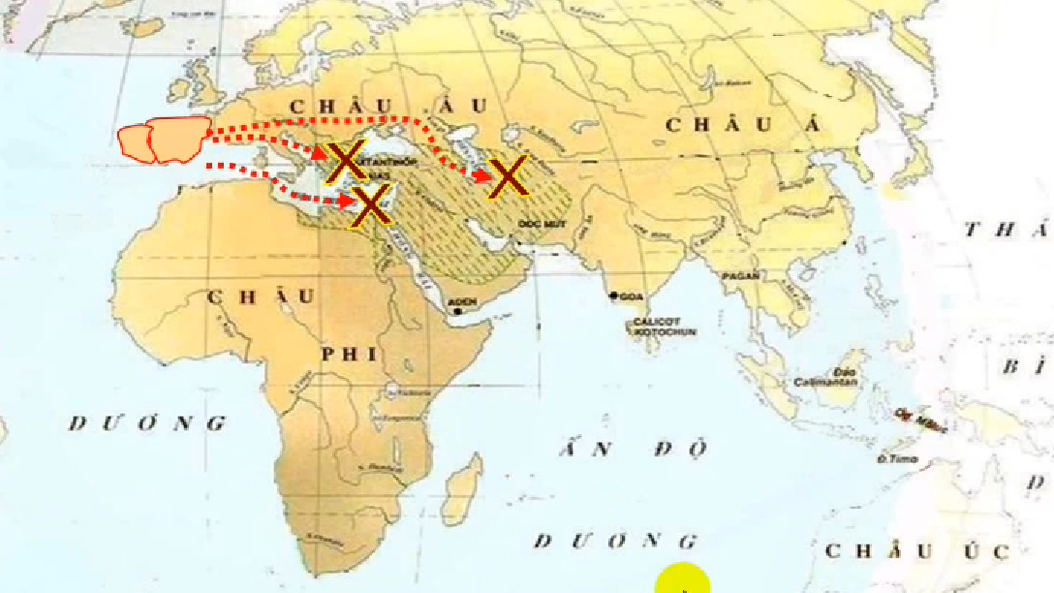
AFGHANISTAN
Bản đồ con đường buôn bán Tây => Đông bị độc chiếm
Nguồn: https://www.youtube.com/watch?v=0u2EOWXRvtE&t=103s

Slide 5

Tại sao vào TK XV người Châu Âu lại tìm một con đường sang phương Đông mà không phải sang một châu lục khác?
Con đường giao lưu buôn bán qua Tây Á và Địa Trung hải bị người Thổ Nhĩ kì chiếm độc quyền. Bởi v, họ muốn tìm kiếm con đường sang Ấn Độ và TQ.

Slide 6

1. Những cuộc phát kiến lớn về địa lí
- Nguyên nhân: TK XV, do yêu cầu phát triển sản xuất → nhu cầu về thị trường, nguyên liệu, vàng bạc.

Slide 7
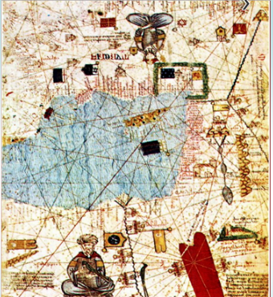
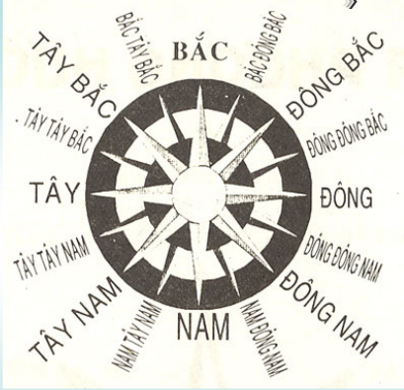
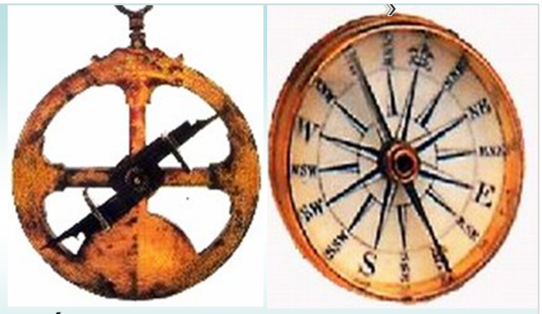
Hải đồ vùng địa trung hải
Thiết bị đo thiên văn – La bàn.

Slide 8
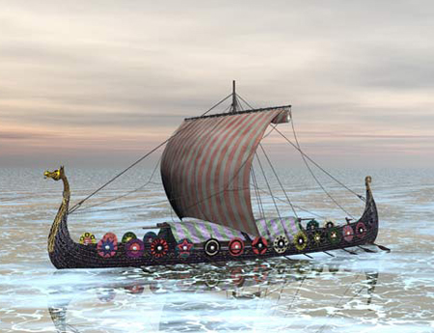
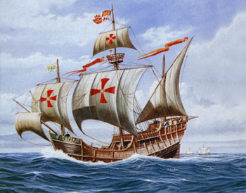
Kỹ thuật đóng tàu rất phát triển
Tàu Viking
http://khoahoc.tv/nhung-cach-doi-xu-ky-la-voi-nguoi-chet-25599
Tàu Caraven
https://www.google.com.vn/search?q=t%C3%A0u+caraven&tbm=isch&source

Slide 9
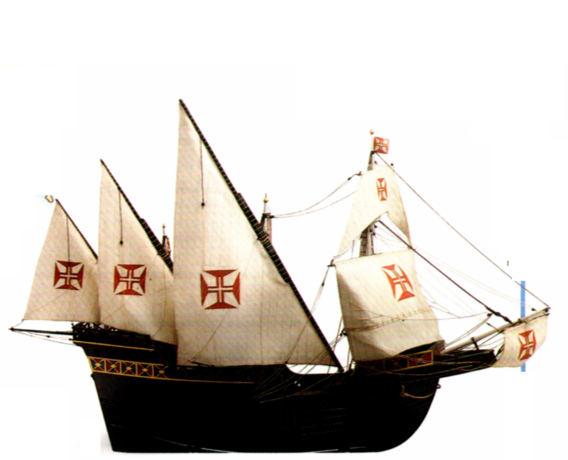
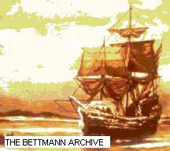
TÀU CA-RA-VEN

Slide 10
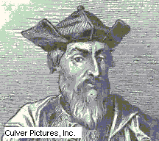
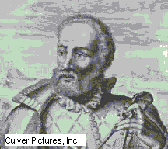
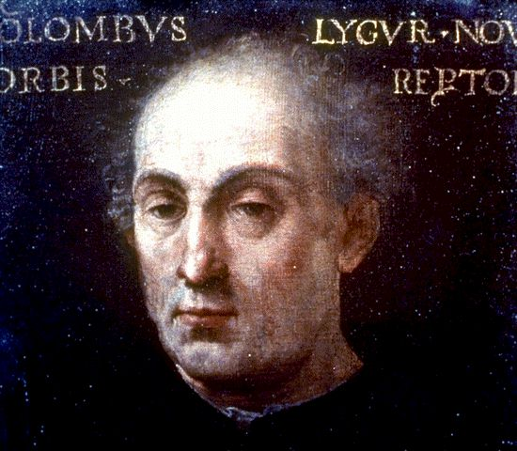
VA-XCÔ ĐƠ GA-MA
PH. MA-GIEN-LAN
C.CÔ-LÔM-BÔ

Slide 11

Con tàu của Vaxco do Gama

Slide 12
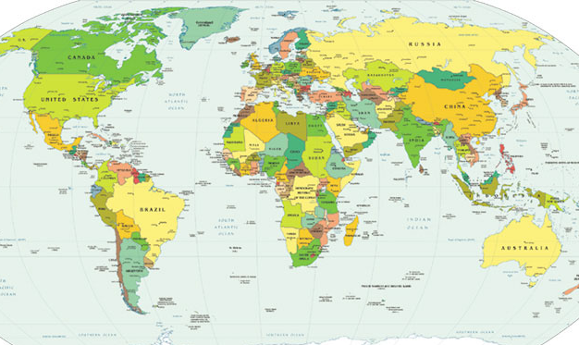
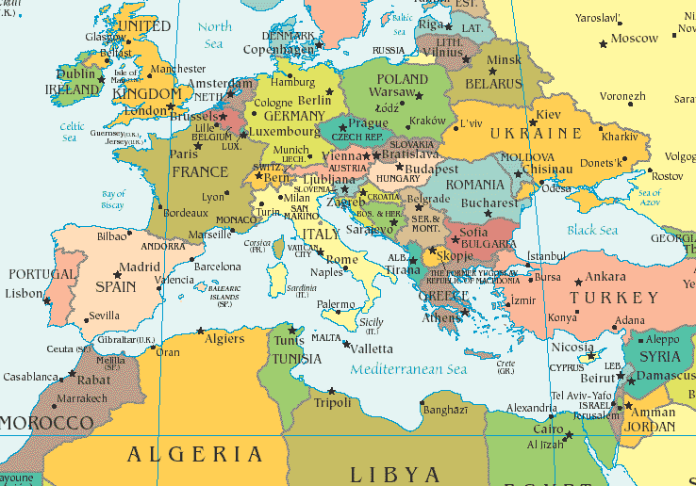

Slide 13
C. Cô-lôm-bô
B.Đi-a-xơ
Va-xcô đơ Ga-ma
Ph. Ma-gien-lan
Ph. Ma-gien-lan
Ph. Ma-gien-lan

Slide 14
1. Những cuộc phát kiến lớn về địa lí
- Những cuộc phát kiến lớn:
+ Năm 1492, Cô-lôm-bô tìm ra châu Mĩ
+ Năm 1498, Va-Xcô đờ Ga-ma tìm ra đường biển đến Ấn Độ
+ Năm 1519 -1522, đoàn thám hiểm của Ph. Ma-gien-lan đi vòng quanh trái đất.

Slide 15
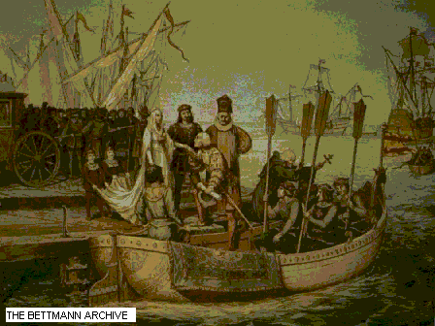
Nữ hoàng Isabel ra tận cảng
đón đoàn thám hiểm của C.Cô-lôm-bô

Slide 16
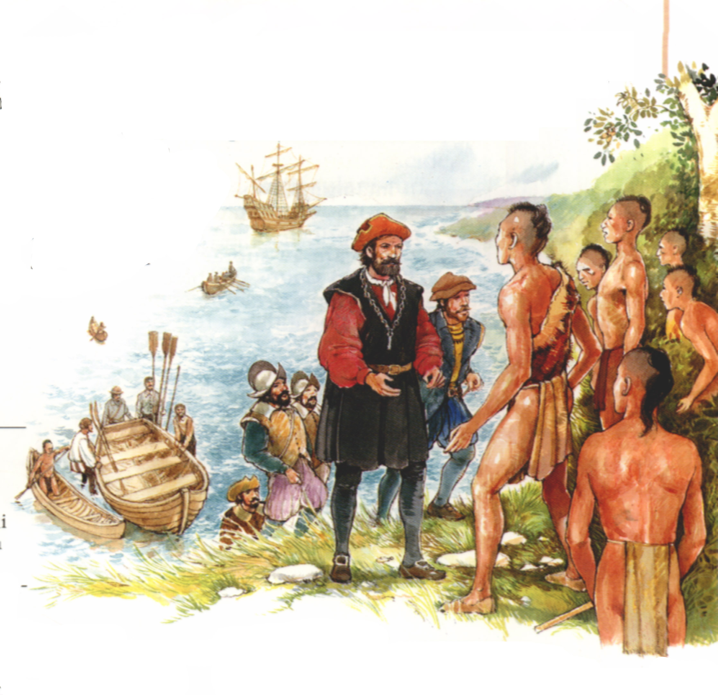
C. Cô-lôm-bô tiếp xúc với thổ dân da đỏ ở châu Mĩ

Slide 17
Cuộc phát kiến địa lí của ý nghĩa gì?
+ Góp phần thúc đẩy thương nghiệp châu Âu phát triển.
+ Đem lại cho giai cấp tư sản những nguồn lợi khổng lồ.

Slide 18
2. Sự hình thành Chủ nghĩa tư bản ở Châu Âu.

Slide 19

Quý tộc và tư sản châu Âu đã làm cách nào để có được nguồn vốn và đội ngũ công nhân làm thuê?
Cướp bóc tài nguyên từ thuộc địa, cướp đoạt của nhau.
Buôn bán nô lệ da đen.
Đuổi nông nô ra khỏi lãnh địa->Không có ruộng đất( tư liệu sản xuất) => Làm thuê cho tư sản

Slide 20
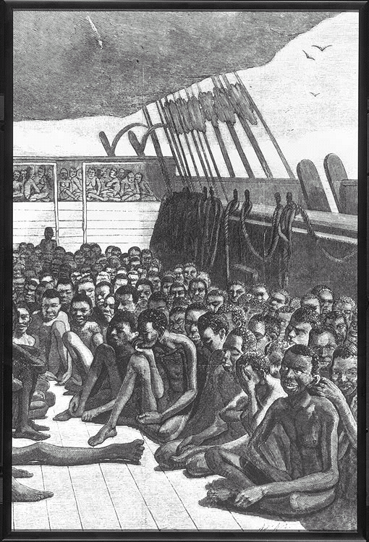
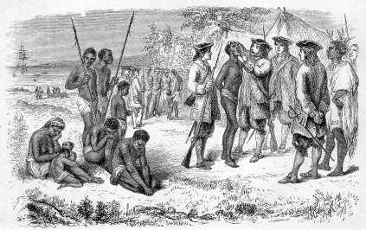
Hình ảnh buôn bán nô lệ da đen của quý tộc và tư sản châu Âu

Slide 21
?Giai cấp tư sản và vô sản đã được hình thành từ những tầng lớp nào trong xã hội phong kiến châu Âu?
NÔNG NÔ,
NÔ LỆ DA ĐEN
GIAI CẤP VÔ SẢN
QUÝ TỘC,CHỦ XƯỞNG, CHỦ ĐỒN ĐIỀN, THƯƠNG NHÂN
GIAI CẤP TƯ SẢN

Slide 22
2. Sự hình thành chủ nghĩa tư bản ở Châu Âu
- Qúy tộc và thương nhân châu Âu có trong tay vốn và lao động làm thuê
- Họ mở xưởng sản xuất, lập đồn điền, công ti thương mại.
- Xã hội xuất hiện 2 giai cấp mới: Tư sản và vô sản.
→ Quan hệ sản xuất chủ nghĩa tư bản được hình thành.

Slide 23
Quan hệ sản xuất tư bản chủ nghĩa ở châu Âu được hình thành như thế nào?
Sự hình thành quan hệ sản xuất tư bản chủ nghĩa ở châu Âu:
Chủ xưởng, đồn điền, thương nhân
Vốn+Công nhân
Giai cấp tư sản (bóc lột)
Mở rộng kinh doanh (Lập xưởng, đồn điền…)
Quan hệ sản xuất TBCN
Nông nô, thợ thủ
công.., nô lệ da đen
Bị cướp đoạt tư liệu sản xuất, bị cưỡng bức
Giai cấp vô sản (bị bóc lột)
Bị bóc lột kiệt quệ

Slide 24
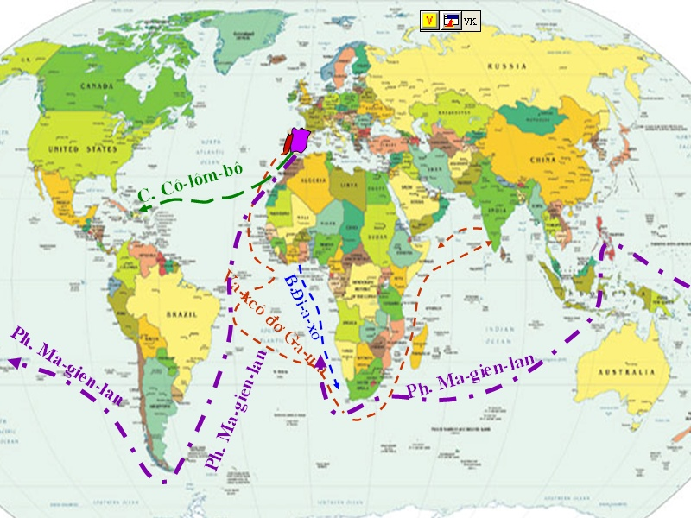
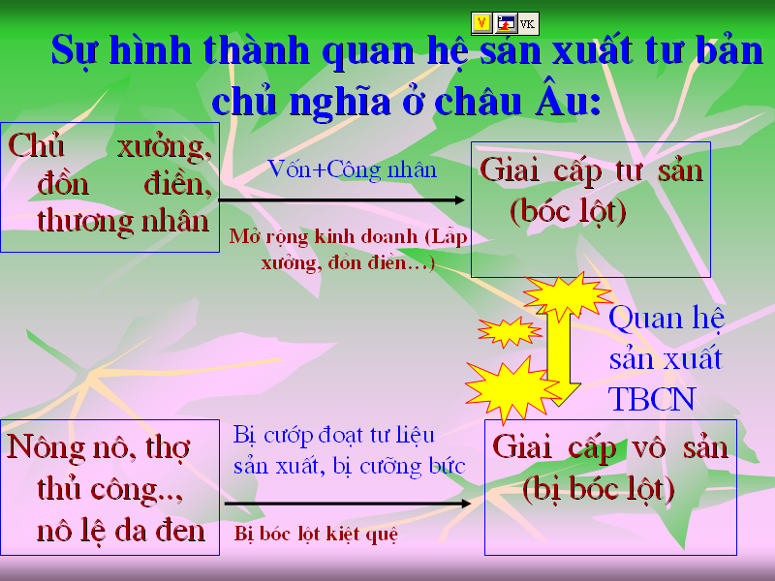
TỔNG KẾT BÀI HỌC
1/ Các cuộc phát kién lớn về địa lí
a.Nguyên nhân
b. Những cuộc phát kiến lớn
c. Ý nghĩa
2/ Sự hình thành chủ nghĩa tư bản ở châu Âu

Slide 25

Hướng dẫn về nhà
- Học bài 2 và trả lời câu hỏi cuối bài
- Đọc SGK trước bài 3, trả lời các câu hỏi trong SGK.
BÀI TẬP Câu hỏi: Dựa vào lược đồ hình 5 ( trang 7) hãy: a. Trình bày các cuộc phát kiến lớn về địa lí trên lược đồ b. Nhận xét về những tác động của các cuộc phát kiến địa lí đối với châu Âu và thế giới

